Slide 1


講座No.1
第1章 未来の文
1. be going to

Slide 2
P.6 基本文法の整理
・begoingto の文は
〈be 動詞＋going to ＋動詞の原形〉の形で表し、
「～するつもりです」「～する予定です」という意味になる。
・「～になるつもりです」「～になるでしょう」と訳すことが多い。

Slide 3
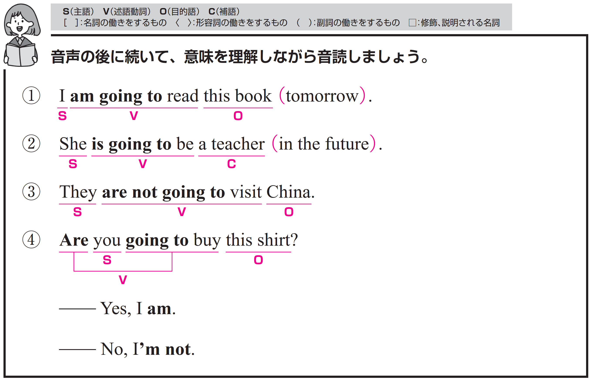
それぞれ、音声が４回ずつ流れます。音声のあとに、ポーズがありますので、すべて英語でリピートしてください。

Slide 4
構造を確認しましょう。

Slide 5
私は明日、この本を読むつもりです。
〇 I がS（主語）、am going to read がV（動詞）、
this book が O（目的語）です。
〇 tomorrow は副詞です。
am going to read を修飾し、いつ行われるかを
示しています。

Slide 6
Target Sentence
FLASH
CARD
PRACTICE！

Slide 7
私は 読むつもりです /
この本を / 明日 /
I am going to read /
this book / tomorrow. /

Slide 8
I [a-] [g----] [t-] [r---] /
this book / tomorrow. /

Slide 9
私は 読むつもりです /
この本を / 明日 /

Slide 10
私は 作るつもりです /
昼食を / 明日 /
I am going to cook /
lunch / tomorrow. /

Slide 11
I [a-] [g----] [t-] [c---] /
lunch / tomorrow. /

Slide 12
私は 作るつもりです /
昼食を / 明日 /

Slide 13
私は 作るつもりです /
夕食を / 今夜 /
I’m going to cook /
dinner / tonight. /

Slide 14
[I--] [g----] [t-] [c----] /
dinner / tonight. /

Slide 15
私は 作るつもりです /
夕食を / 今夜 /

Slide 16
彼女は将来、教師になるつもりです。
〇 She がS（主語）、is going to be がV（動詞）、
a teacher が C（補語）です。
〇 in the future は修飾語で副詞のはたらきです。
「将来」という意味をもち、
動詞 is going to be の時間を説明しています。

Slide 17
Target Sentence
FLASH
CARD
PRACTICE！

Slide 18
彼女は なるつもりです /
教師に / 将来 /
She is going to be /
a teacher / in the future. /

Slide 19
She [i-] [g----] [t-] [b-] /
a teacher / in the future. /

Slide 20
彼女は なるつもりです /
教師に / 将来 /

Slide 21
彼女は なるつもりです /
医者に / 将来 /
She’s going to be /
a doctor / in the future. /

Slide 22
[S----] [g----] [t-] [b-] /
a doctor / in the future. /

Slide 23
彼女は なるつもりです /
医者に / 将来 /

Slide 24
私たちは なる予定です /
中学生に / 来年 /
We’re going to be /
junior high school students /
next year. /

Slide 25
[W----] [g----] [t-] [b-] /
junior high school students /
next year. /

Slide 26
私たちは なる予定です /
中学生に / 来年 /

Slide 27
彼らは中国を訪れるつもりはありません。
〇 They がS（主語）、are not going to visit がV（動詞）、
China が O（目的語）です。

Slide 28
Target Sentence
FLASH
CARD
PRACTICE！

Slide 29
彼らは 訪れるつもりは
ありません / 中国を /
They are not going to visit /
China. /

Slide 30
They [a--] [n--] [g----] [t-] [v----] / China. /

Slide 31
彼らは 訪れるつもりは
ありません / 中国を /

Slide 32
彼らは 訪れるつもりはありません / オーストラリアを /
They aren’t going to visit /
Australia. /

Slide 33
[T---] [a-----] [g----] [t-] [v----] / Australia. /

Slide 34
彼らは 訪れるつもりはありません / オーストラリアを /

Slide 35
私は 訪れるつもりは
ありません / 博物館を /
I’m not going to visit /
the museum. /

Slide 36
[I--] [n--] [g----] [t-]
[v----] / the museum. /

Slide 37
私は 訪れるつもりは
ありません / 博物館を /

Slide 38
あなたはこのシャツを買うつもりですか。
〇 you がS（主語）、Are ～ going to buy がV（動詞）、
this shirt が O（目的語）です。

Slide 39
Target Sentence
FLASH
CARD
PRACTICE！

Slide 40
あなたは 買うつもりですか /
このシャツを /
Are you going to buy /
this shirt? /

Slide 41
[A--] you [g----] [t-] [b--] /
this shirt? /

Slide 42
あなたは 買うつもりですか /
このシャツを /

Slide 43
あなたは 買うつもりですか /
この車を /
Are you going to buy /
this car? /

Slide 44
[A--] [y--] [g----] [t-] [b--] /
[t---] car? /

Slide 45
あなたは 買うつもりですか /
この車を /

Slide 46
ブラウンさんは
洗うつもりですか /
彼女の車を /
Is Ms. Brown going to wash / her car? /

Slide 47
[I-] Ms. Brown [g----] [t-] [w---] / her car? /

Slide 48
ブラウンさんは
洗うつもりですか /
彼女の車を /

Slide 49
Vocabulary
FLASH
CARD
PRACTICE！

Slide 50
Ready？
スライドを見ながらリピートしましょう

Slide 51
…を読む
［r---］

Slide 52
read

Slide 53
…を読む

Slide 54
明日(は)
［t-------］

Slide 55
tomorrow

Slide 56
明日(は)

Slide 57
先生
［t------］

Slide 58
teacher

Slide 59
先生

Slide 60
将来(に)
[i-] [t--] [f-----]

Slide 61
in the future

Slide 62
将来(に)

Slide 63
…を訪れる
［v----］

Slide 64
visit

Slide 65
…を訪れる

Slide 66
中国
［C----］

Slide 67
China

Slide 68
中国

Slide 69
…を買う
［b--］

Slide 70
buy

Slide 71
…を買う

Slide 72
シャツ
［s----］

Slide 73
shirt

Slide 74
シャツ

Slide 75
確認テスト
英語にしなさい

Slide 76
確認テスト①
…を読む
［read］

Slide 77
確認テスト②
明日(は)
［tomorrow］

Slide 78
確認テスト③
先生
［teacher］

Slide 79
確認テスト④
将来(に)
[in] [the] [future]

Slide 80
確認テスト⑤
…を訪れる
［visit］

Slide 81
確認テスト⑥
中国
［China］

Slide 82
確認テスト⑦
…を買う
［buy］

Slide 83
確認テスト⑧
シャツ
［shirt］

Slide 84

P.7 トレーニング
明日、 ～するつもりです。

Slide 85
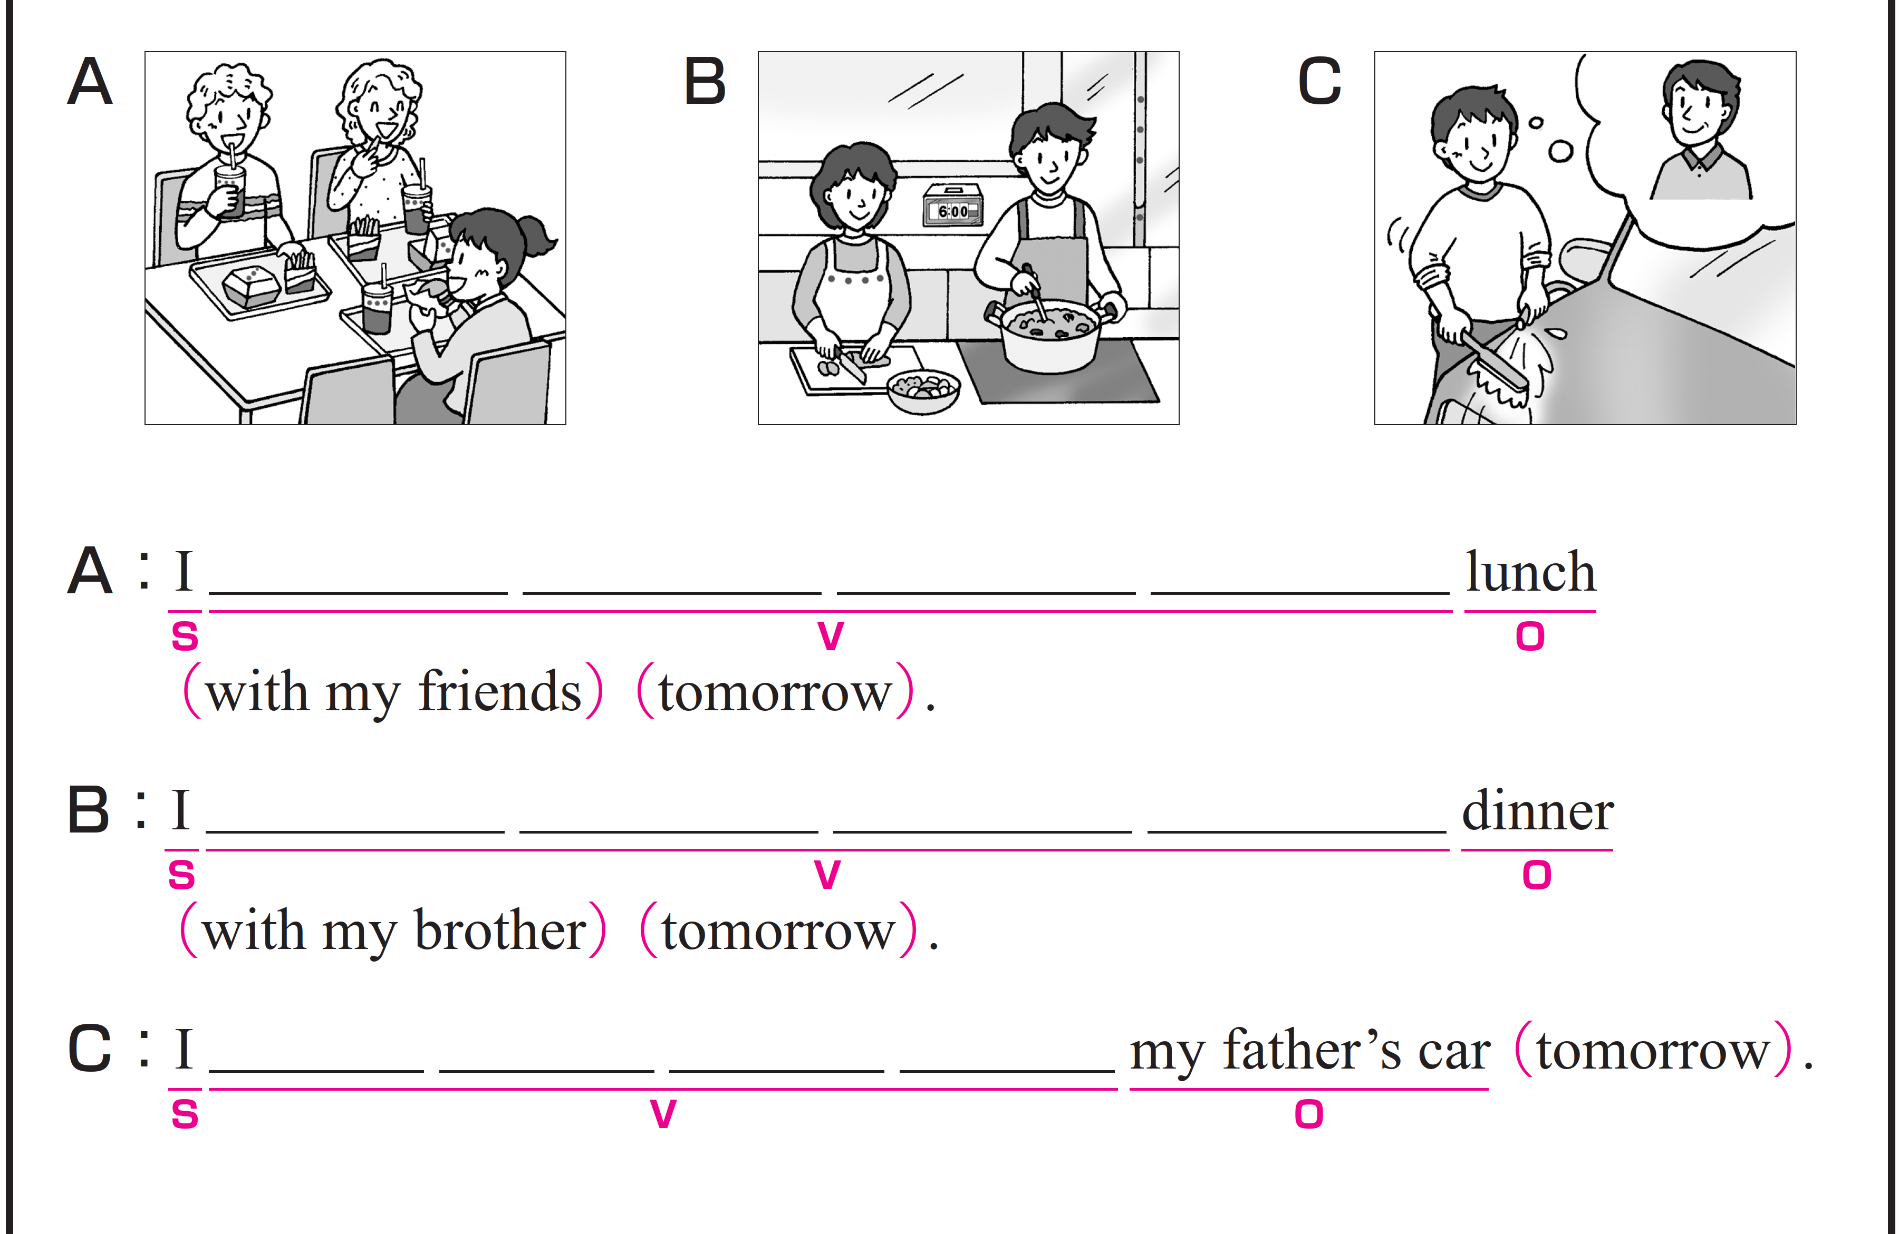
A から C のイラストに合う英文になるように、空欄にあてはまる
英語を書いてください。

Slide 86
次は、音声を聞いて、確認してください。
am going to eat
am going to cook
am going to wash

Slide 87
完成した英文を、声に出して音読しておきましょう。
am going to eat
am going to cook
am going to wash

Slide 88
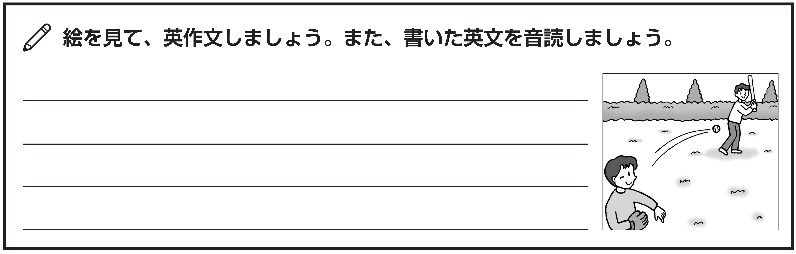
練習したターゲットセンテンスを使って、英作文しましょう。
I am going to practice baseball in the park tomorrow.

Slide 89
P.8～12 英語の文章を読もう
学習した文法をふくむ英語の文章を読みましょう。

Slide 90
STEP １ Scanning
情報を検索しながら聞く！

Slide 91



STEP１の日本語と、放送される英文の
内容が合っているか聞き取りましょう。
標準
倍速
「グリーン先生は８月 11 日にパーティーをするつもりです」

Slide 92
英文がどれくらい理解できたかチェックしましょう。

Slide 93
Vocabulary
FLASH
CARD
PRACTICE！

Slide 94
Ready？
スライドを見ながらリピートしましょう

Slide 95
…に戻る
[g-] [b---] [t-]

Slide 96
go back to

Slide 97
…に戻る

Slide 98
国
［c------］

Slide 99
country

Slide 100
国

Slide 101
…の間
[のある時]に
［d-----］

Slide 102
during

Slide 103
…の間
[のある時]に

Slide 104
休暇
［v-------］

Slide 105
vacation

Slide 106
休暇

Slide 107
計画
［p---］

Slide 108
plan

Slide 109
計画

Slide 110
…に到着する
[g--] [t-]

Slide 111
get to

Slide 112
…に到着する

Slide 113
パーティー
［p----］

Slide 114
party

Slide 115
パーティー

Slide 116
次の
［n---］

Slide 117
next

Slide 118
次の

Slide 119
…の近くに[で]
［n---］

Slide 120
near

Slide 121
…の近くに[で]

Slide 122
海
［s--］

Slide 123
sea

Slide 124
海

Slide 125
確認テスト
英語にしなさい

Slide 126
確認テスト①
…に戻る
[go] [back] [to]

Slide 127
確認テスト②
国
［country］

Slide 128
確認テスト③
…の間
[のある時]に
［during］

Slide 129
確認テスト④
休暇
［vacation］

Slide 130
確認テスト⑤
計画
［plan］

Slide 131
確認テスト⑥
…に到着する
[get] [to]

Slide 132
確認テスト⑦
パーティー
［party］

Slide 133
確認テスト⑧
次の
［next］

Slide 134
確認テスト⑨
…の近くに[で]
［near］

Slide 135
確認テスト⑩
海
［sea］

Slide 136
STEP ２ Slash Reading
意味のまとまりに分ける！

Slide 137
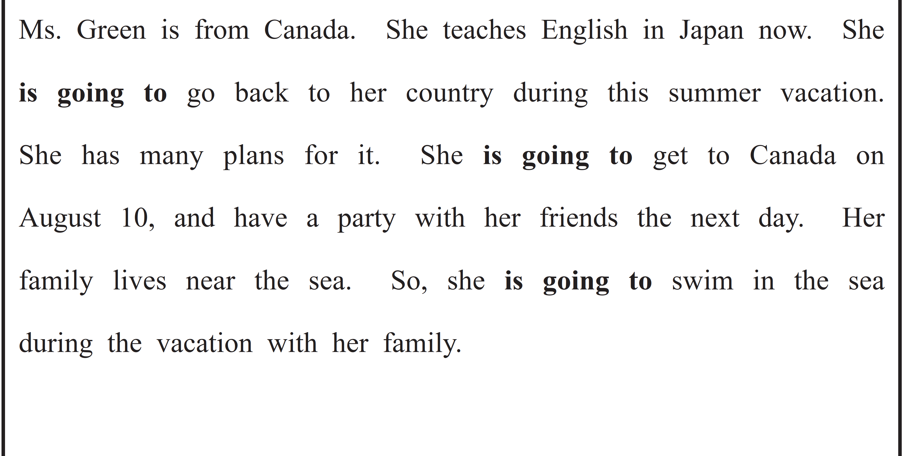
意味のまとまりごとに、短いポーズが入りますので、
スラッシュで区切って意味を考えながら音声を聞いてみましょう。

Slide 138
構造を確認しましょう。

Slide 139
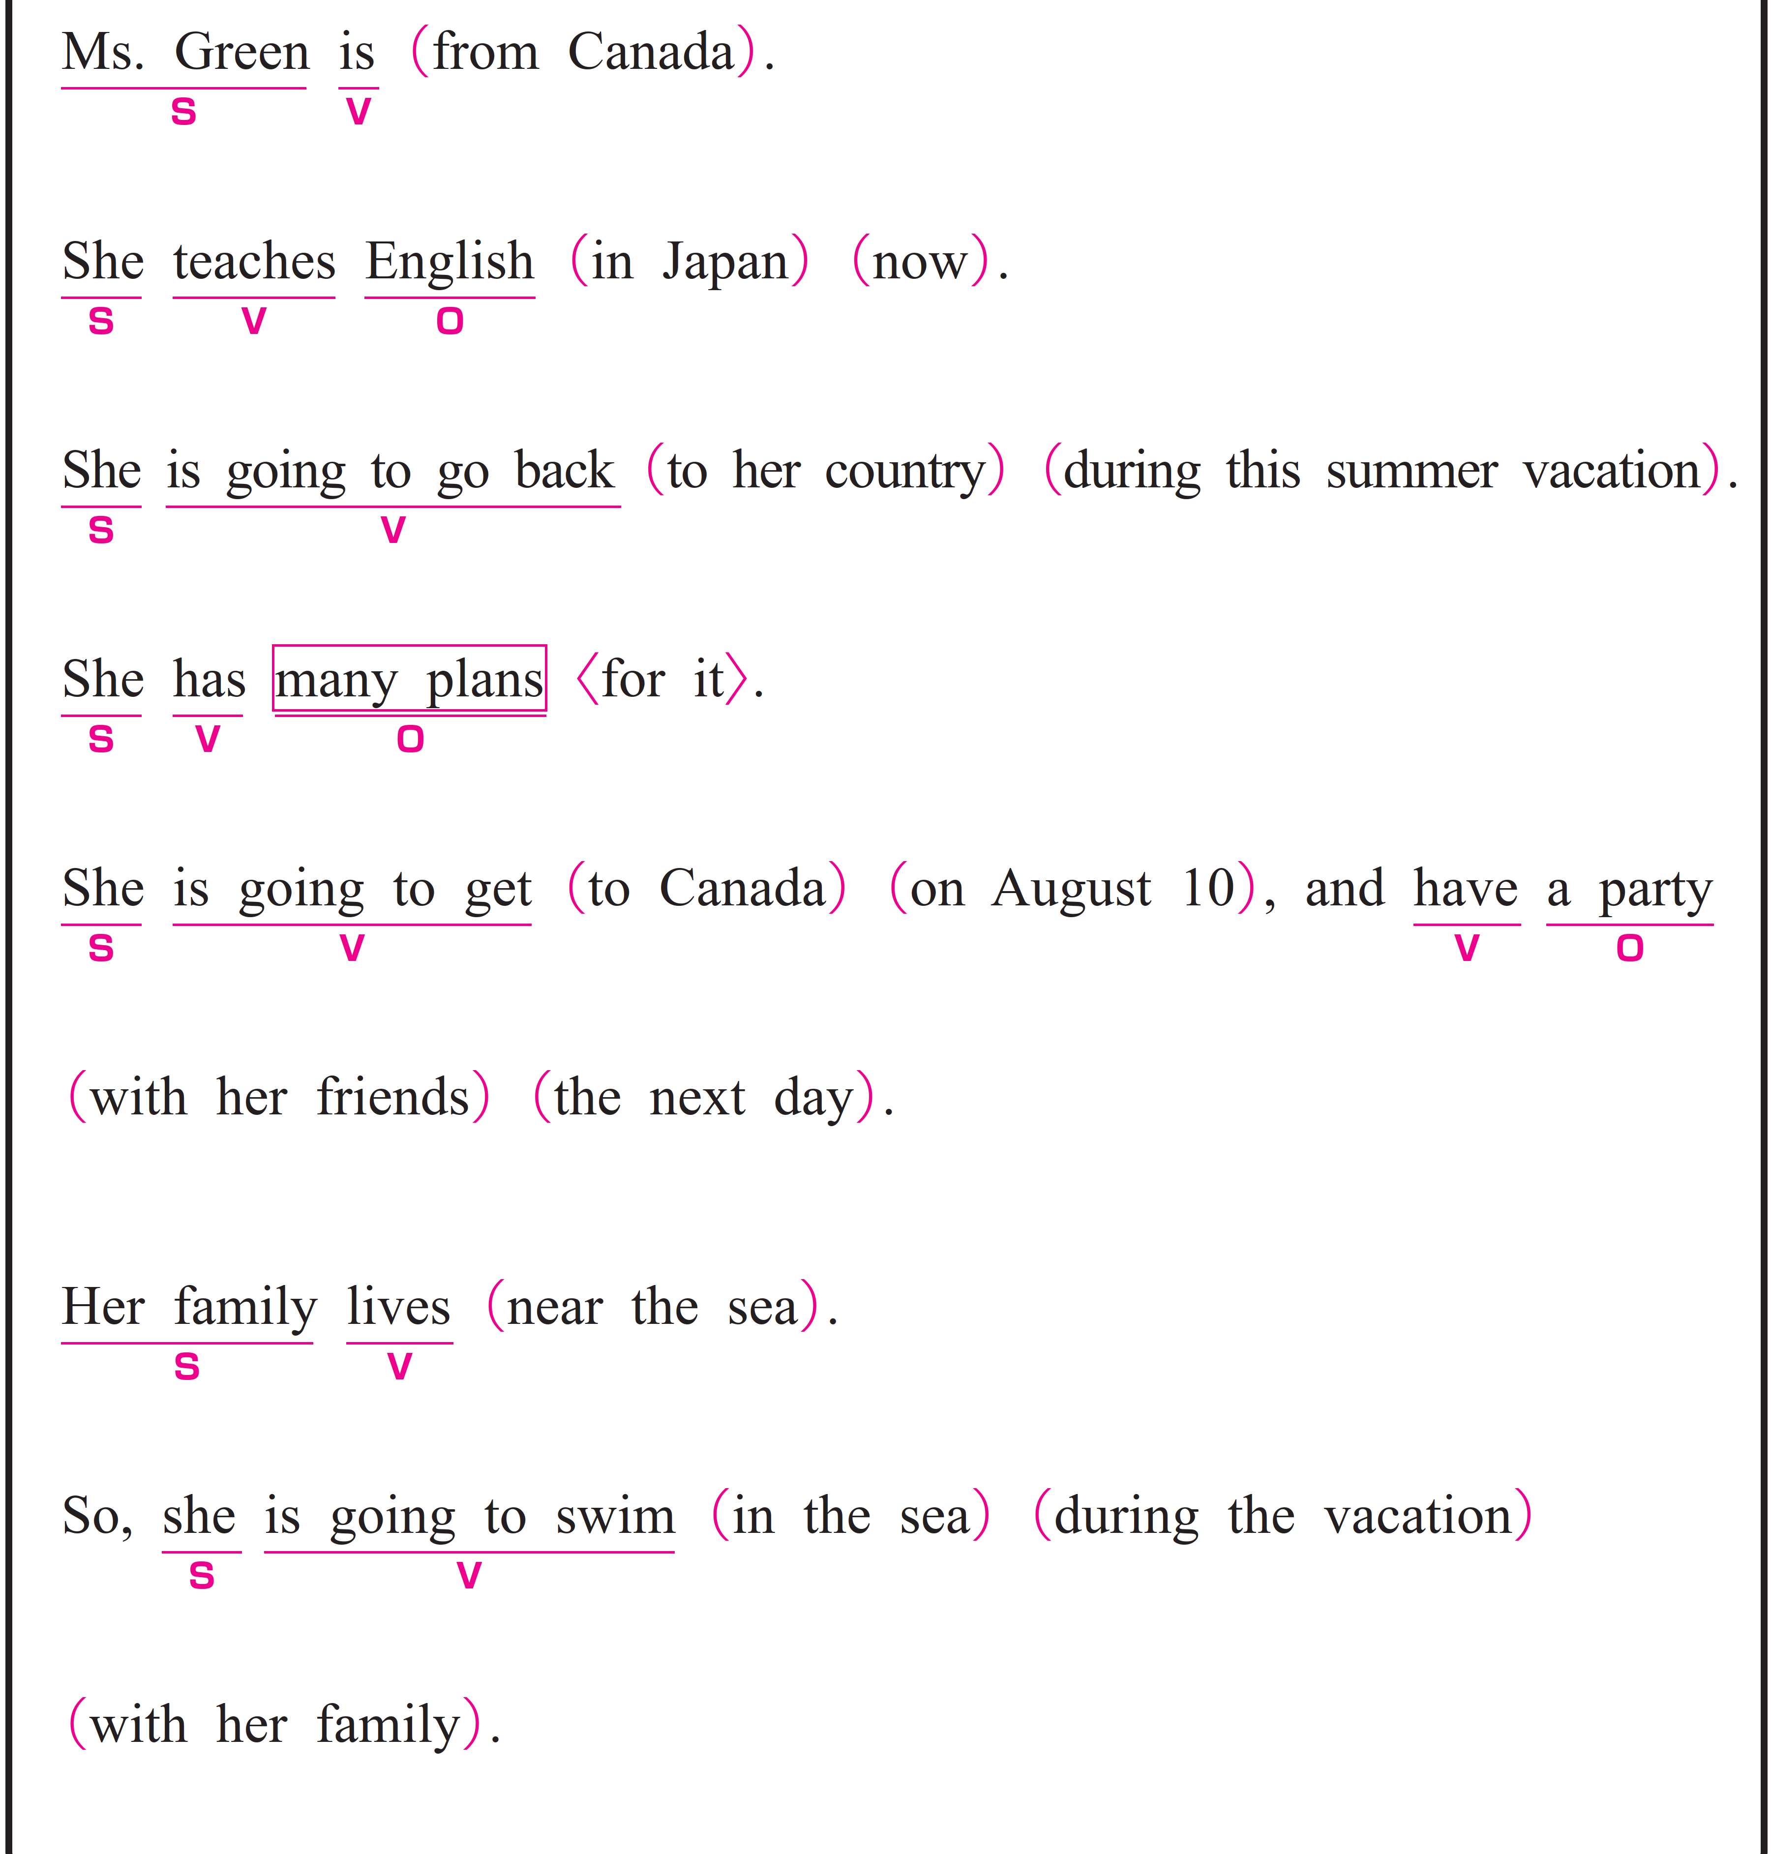
グリーン先生はカナダ出身です。
〇 Ms. Green が S（主語）、 is が V（動詞）です。
〇 from Canada は修飾語で副詞のはたらきです。
「カナダから」という意味をもち、
動詞 is の場所を説明しています。

Slide 140
彼女は今、日本で英語を教えています。
〇 She が S（主語）、 teaches が V（動詞）、
English が O（目的語）です。
〇 in Japan は修飾語で副詞のはたらきです。
「日本で」という意味をもち、
動詞 teaches の場所を説明しています。
〇 now は時間を示す副詞です。
「現在」という意味をもちます。

Slide 141
今年の夏休みの間、彼女は自分の国に戻るつもりです。
〇 She が S（主語）、 is going to go back が V（動詞）です。
〇 to her country は修飾語で副詞のはたらきです。
「彼女の国へ」という意味をもち、
動詞 is going to go back の目的地を説明しています。
〇 during this summer vacation は修飾語で副詞のはたらきです。
「この夏休みの間に」という意味をもち、
動詞 is going to go back の時間を説明しています。

Slide 142
彼女にはそのためのたくさんの計画があります。
〇 She が S（主語）、 has が V（動詞）、
many plans が O（目的語）です。
〇 for it は修飾語で形容詞のはたらきです。
「そのための」という意味をもち、
many plans を説明しています。

Slide 143
彼女は8月10日にカナダに到着する予定です。そして、次の日に友達とパーティーをする予定です。
〇 この文は、and によって2つの節が結ばれています。
〇 1つ目の節は She が S（主語）、 is going to get が V（動詞）です。
○ to Canada は修飾語で副詞のはたらきです。
「カナダに」という意味をもち、
動詞 get の目的地を説明しています。

Slide 144
彼女は8月10日にカナダに到着する予定です。そして、次の日に友達とパーティーをする予定です。
○ on August 10 は修飾語で副詞のはたらきです。
「8月10日に」という意味をもち、
動詞 is going to get の日付を説明しています。
〇 2つ目の節は have が V（動詞）、a party が O（目的語）です。
省略されていますが、She が S（主語）、です。

Slide 145
彼女は8月10日にカナダに到着する予定です。そして、次の日に友達とパーティーをする予定です。
○ with her friends は修飾語で副詞のはたらきです。
「友達と一緒に」という意味をもち、
誰とパーティーをするのかを説明しています。
○ the next day は修飾語で副詞のはたらきです。
「その次の日に」という意味をもち、
動詞 have の時間を説明しています。

Slide 146
彼女の家族は海の近くに住んでいます。
〇 Her family が S（主語）、 lives が V（動詞）です。
○ near the sea は修飾語で副詞のはたらきです。
「海の近くに」という意味をもち、
動詞 lives の場所を説明しています。

Slide 147
だから、彼女は休暇中に、家族と海で泳ぐつもりです。
〇 she が S（主語）、 is going to swim が V（動詞）です。
○ in the sea は修飾語で副詞のはたらきです。
「海で」という意味をもち、
動詞 swim の場所を説明しています。
○ during the vacation は修飾語で副詞のはたらきです。
「休暇中に」という意味をもち、
動詞 swim の期間を説明しています。

Slide 148
だから、彼女は休暇中に、家族と海で泳ぐつもりです。
○ with her family は修飾語で副詞のはたらきです。
「家族と一緒に」という意味をもち、
誰と泳ぐのかを説明しています。

Slide 149
語順を意識しながら
音声を聞いてみましょう。

Slide 151
STEP ３ Repeating
ネイティブスピーカーに続いて音読する！

Slide 152
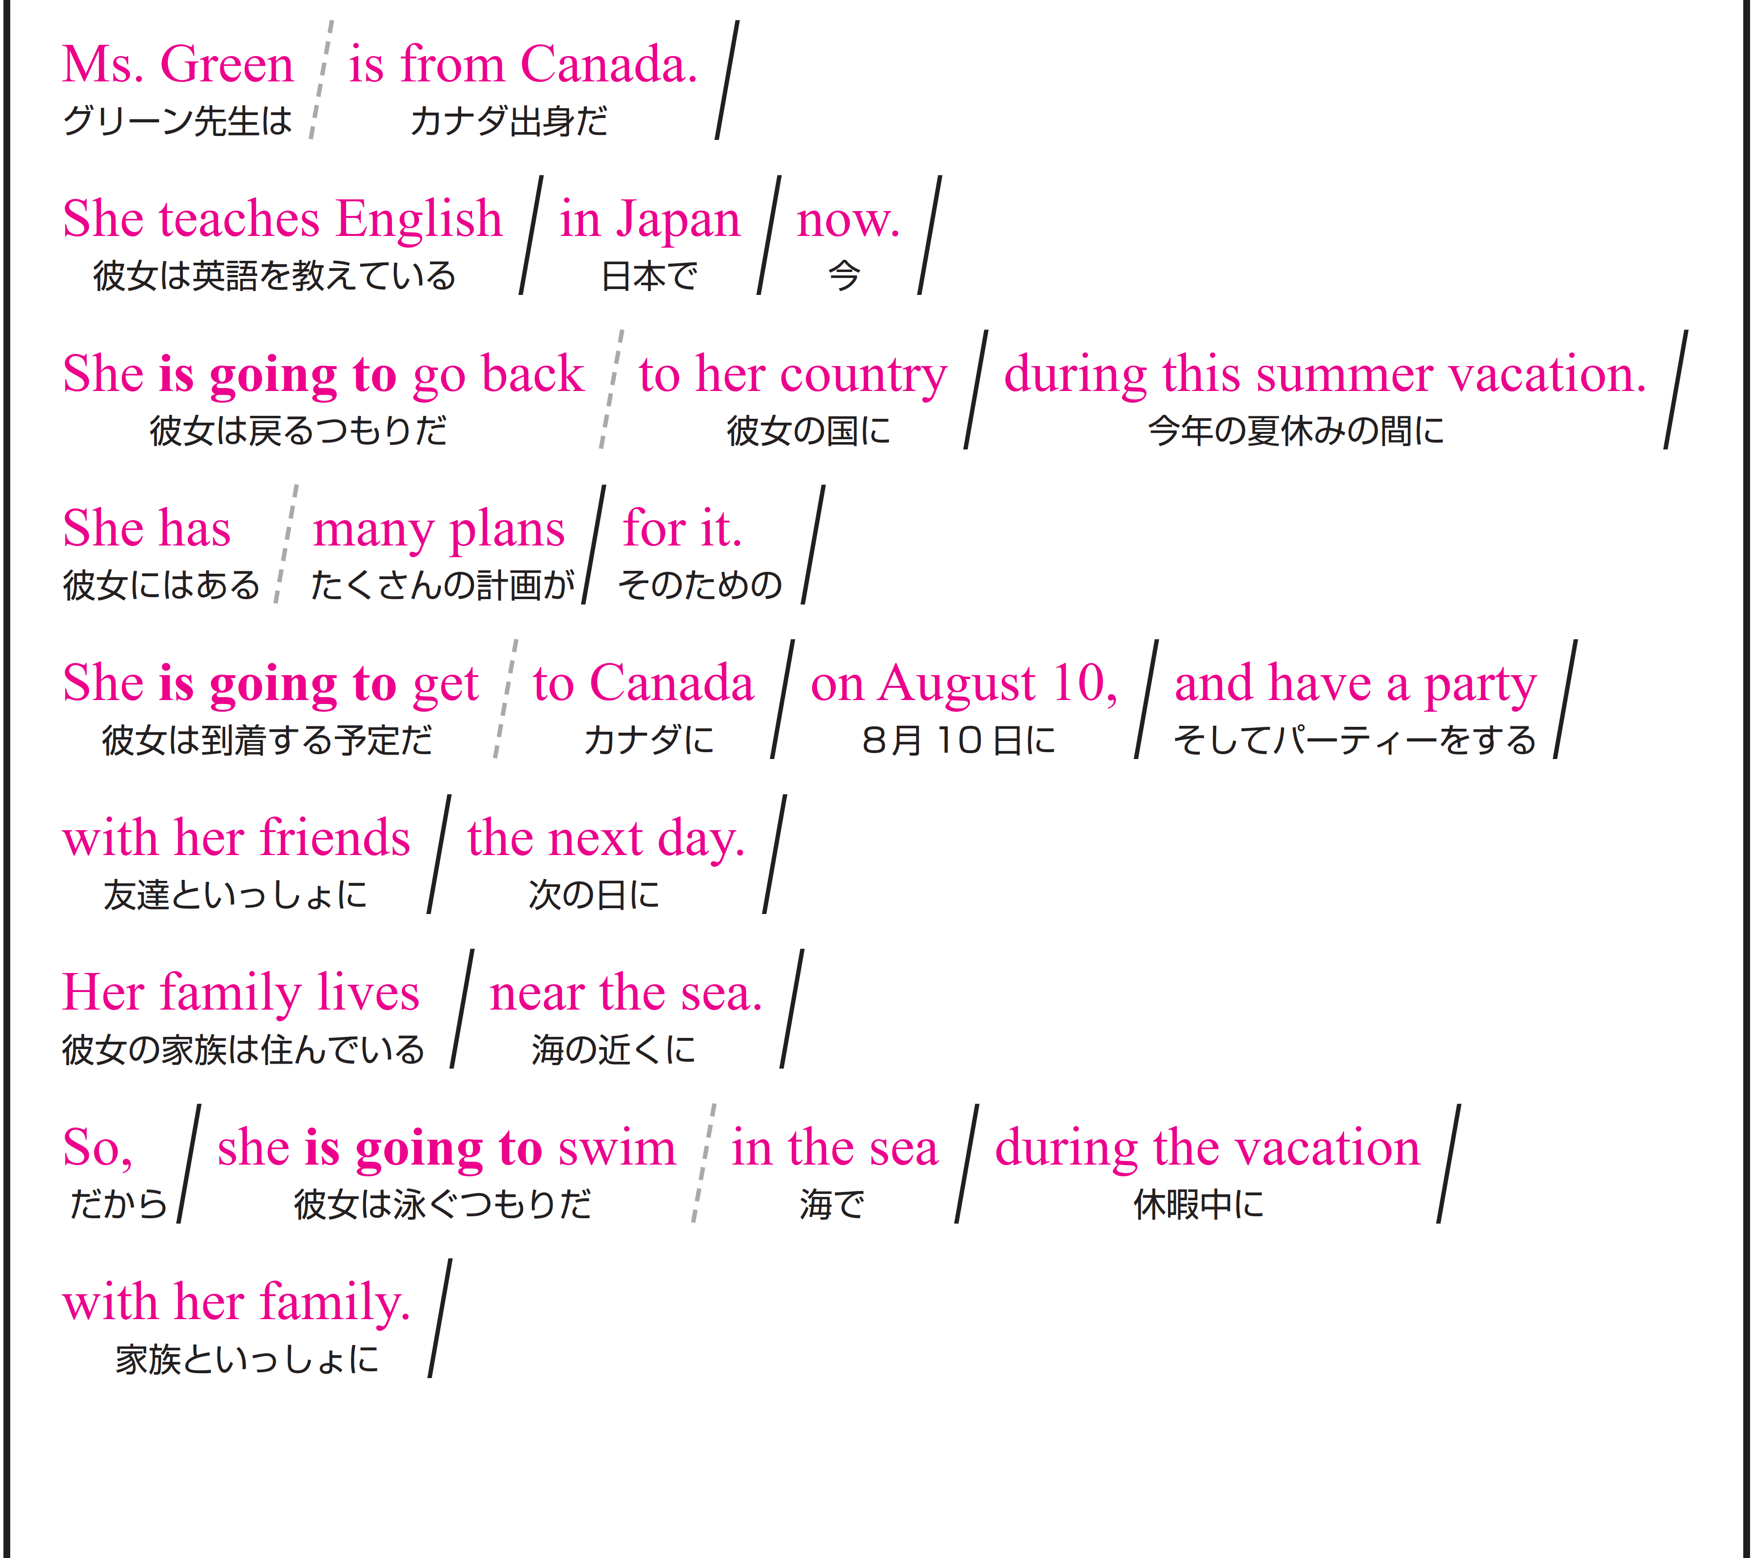
STEP４の本文を見ながら、音声の後に続いて、リピートしてみましょう。

Slide 153
STEP ４ Sight Translation①
英語の語順通りに音読する！

Slide 154

自主練
１分間
スラッシュごとに、英語→日本語
声に出して覚えましょう

Slide 155
Don’t be quiet !

Slide 156
Ready？

Slide 157

Work in Pairs！
Work in Pairs！

Slide 158
Stand up!

Slide 159
スラッシュごとに英語と日本語を交互に音読してください。
終わったら役割を交代してください。
Aさん：英語
テキストを見てOK。ただし、パートナーへのアイコンタクト＆スマイルを忘れずにすること。
Bさん：日本語
テキストを見てOK。ただし、パートナーへのアイコンタクト＆スマイルを忘れずにすること。

Slide 160
Ready？
4分間

Slide 161
STEP ５ Sight Translation②
英語の語順通りに音読する

Slide 162
Stand up!

Slide 163
スラッシュごとに英語を音読し、日本語に訳してください。
終わったら役割を交代してください。
Aさん：英語
テキストを見てOK。
パートナーに伝わるように一生懸命音読する。
Bさんは、あなたの声だけが頼りです！
Bさん：日本語
テキストは見ない！
不自然な日本語でいいのでクイックレスポンス。
反射神経＆集中力を高めろ！

Slide 164
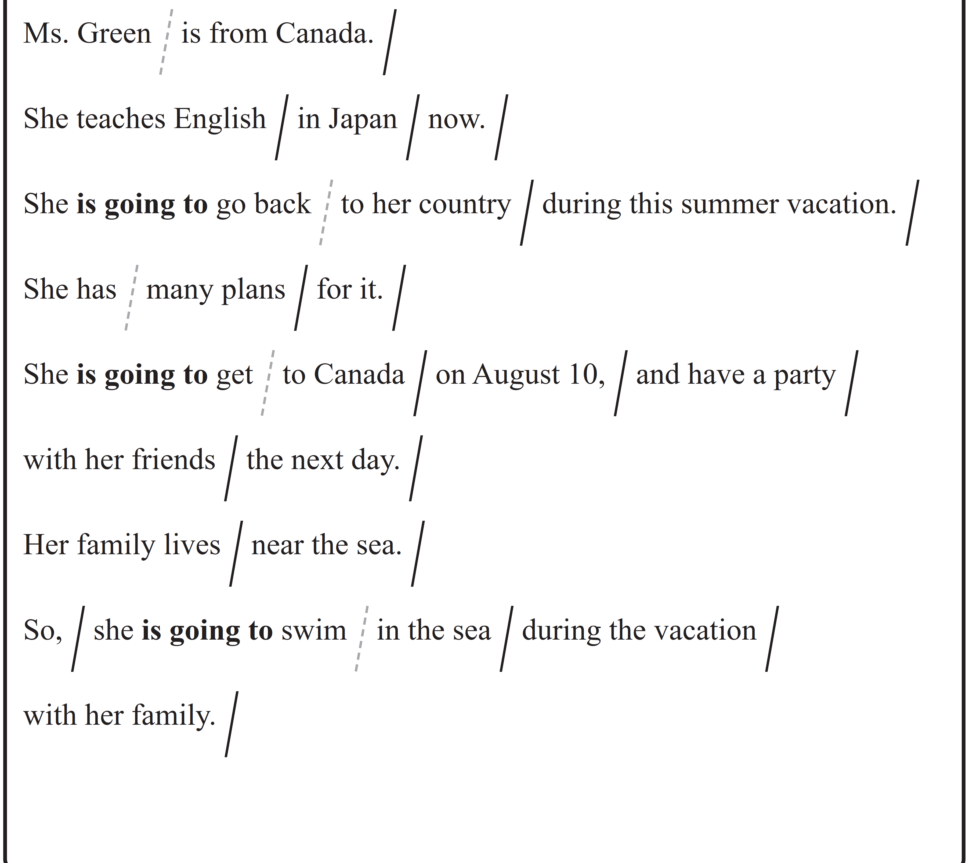
Ready？
4分間

Slide 165
STEP ６ Dictation
英語の音声を書き取る！

Slide 166
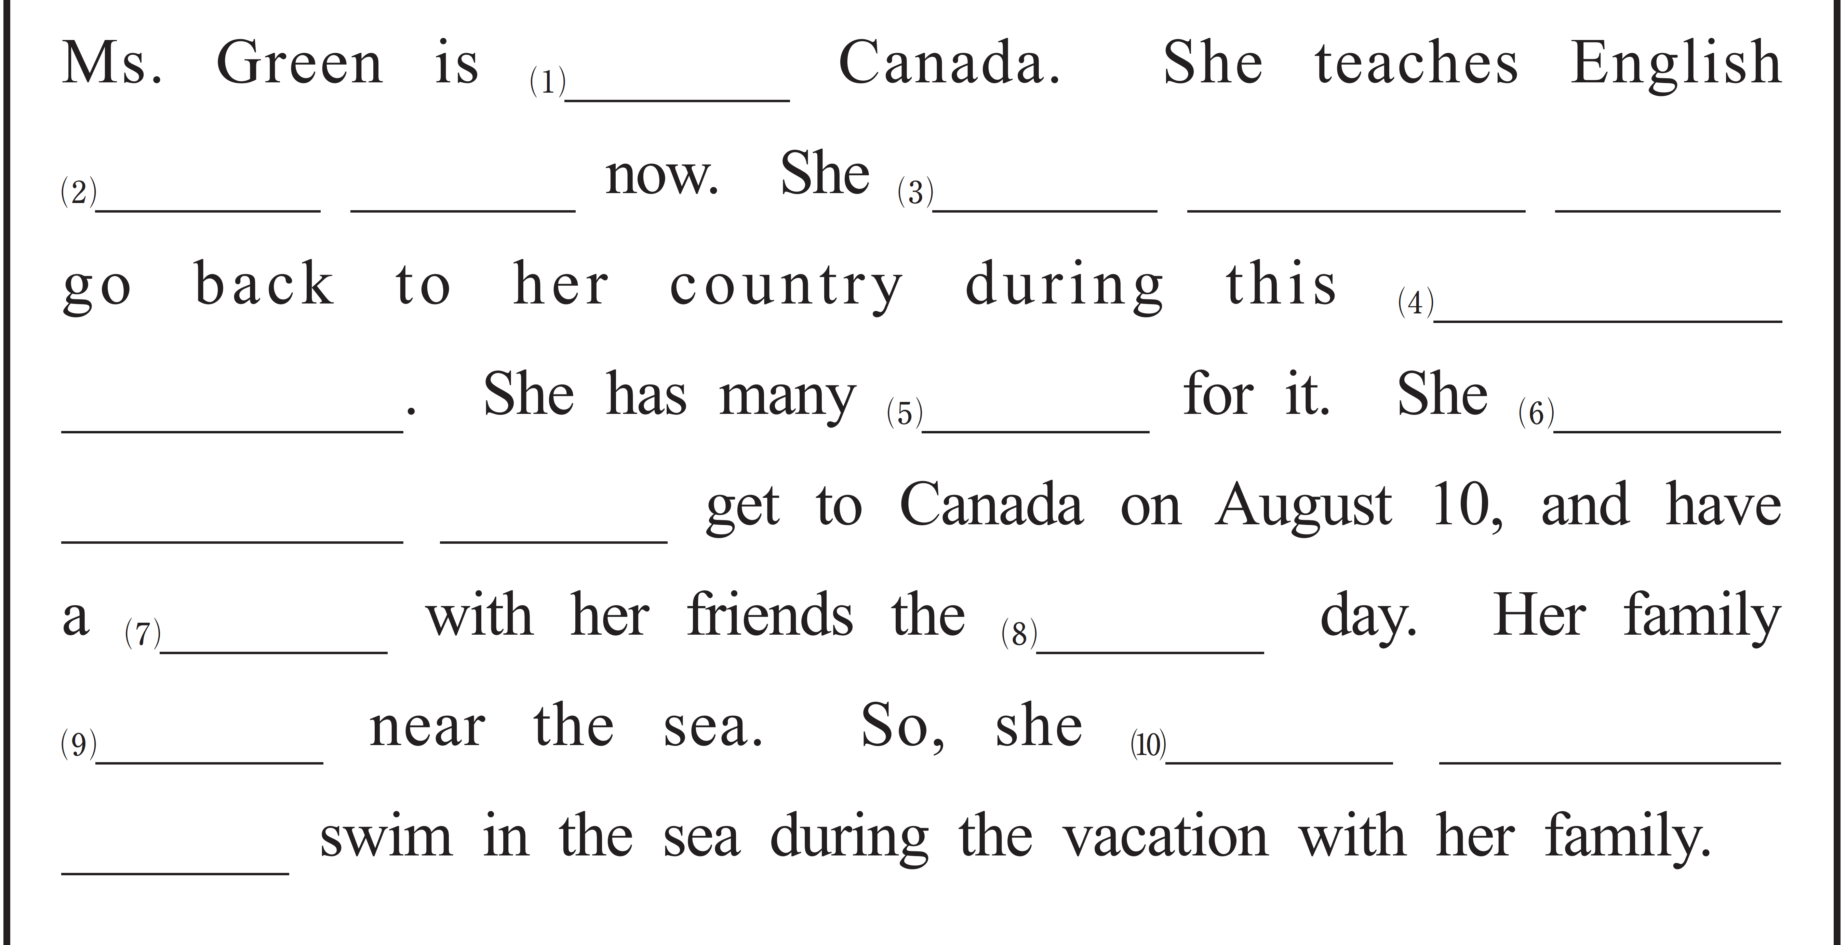
音声を聞いて、単語を書き取りましょう。
1回目 ： 書き取るためのポーズが入った音声
2回目 ： ナチュラルスピードの音声
ポーズあり
ポーズなし
from
in Japan
is going to
summer
vacation
plans
is
going to
party
next
lives
is going
to

Slide 167
STEP ７ Shadowing
ネイティブスピーカーのすぐ後に音読する！

Slide 168

本文を見ないで、音声のすぐあとを追いかけるように、音読してください。
ポーズあり
ポーズなし

Slide 169
STEP ８ Listening Check
学習の成果を確かめよう！

Slide 170

最初に聞いた音声が、どれくらい聞ける
ようになったか確認しておきましょう。
標準
倍速
STEP1
STEP8

Slide 171
That’s all
for today.

